Slide 1
Физика сказку
сделала былью

Slide 2
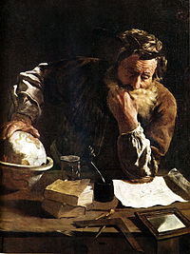
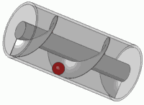
древнегреческий ученый
АРХИМЕД (ок. 287-212 до н.э.)
Подъём предметов с помощью Архимедова винта

Slide 3
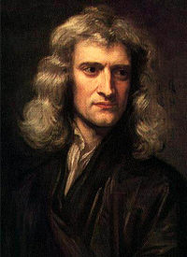
великий английский ученый
Исаак НЬЮТОН
(4января 1643-31марта 1727)

Slide 4
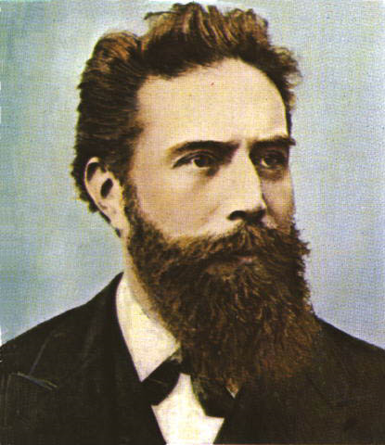
немецкий ученый
Вильгельм Конрад РЕНТГЕН
(27 марта 1845 – 10февраля 1923)

Slide 5
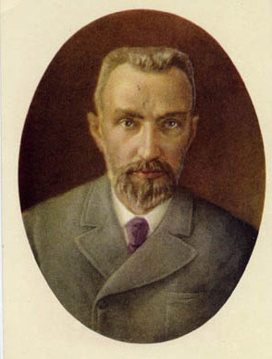
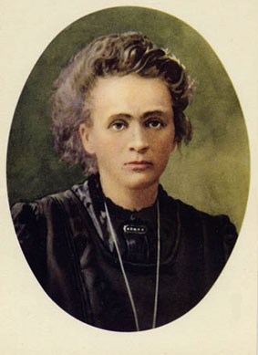
Мария Склодовская–
польский физик и химик
(7ноября1867 - 4июля1934)
Пьер КЮРИ – французский физик
(15мая 1859 – 19апреля 1906)

Slide 6
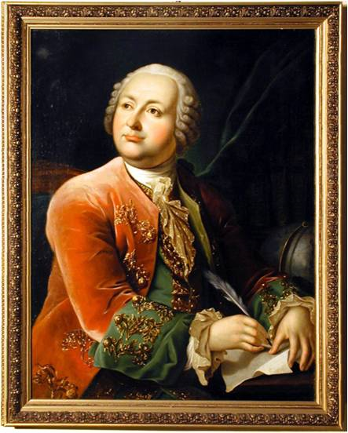
Михаил Васильевич ЛОМОНОСОВ
(19 ноября 1711 – 15 апреля 1765)

Slide 7
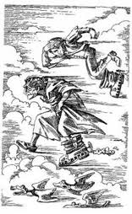
— Ну ладно же! — завопил Людоед. — Вы за это поплатитесь, негодные мальчишки! Эй, жена! Подать мне мои сапоги-скороходы!
Людоед пустился в погоню. Он шагал с одной горки на другую, перепрыгивал через реки, как через ручейки.

Slide 8
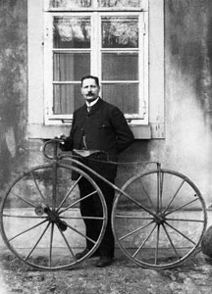
Барон Карл фон Дрез

Slide 9
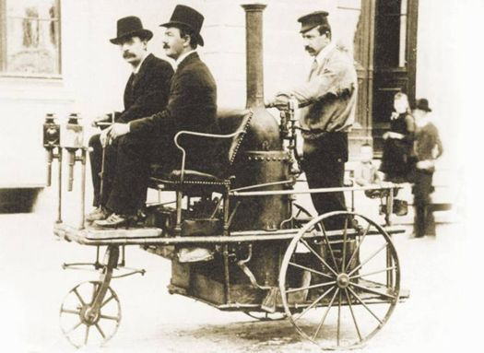

Slide 10
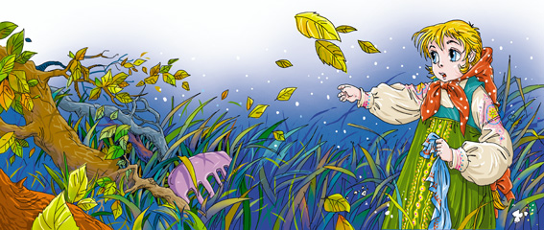
А девочка бежала-бежала, остановилась, приложила ухо к земле и слышит: земля дрожит, трясется – баба-яга гонится, и уж совсем близко.

Slide 11
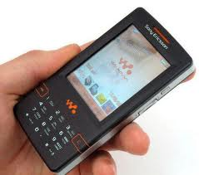
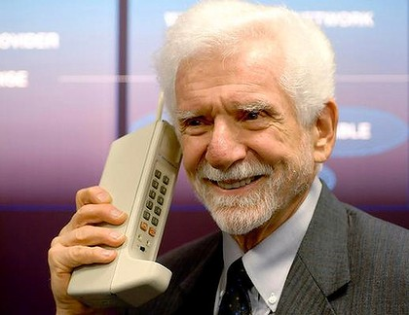
глава подразделения мобильной связи Motorola Мартин Купер

Slide 12
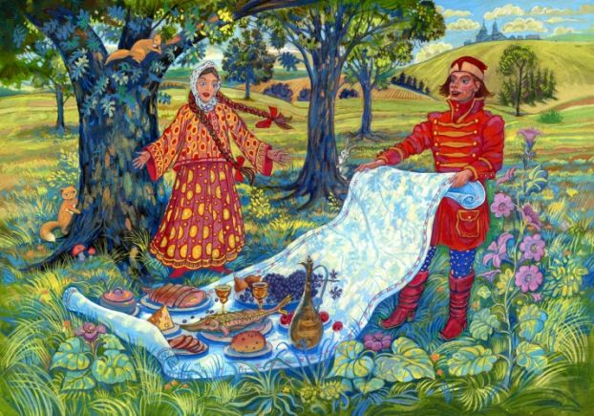

Slide 13
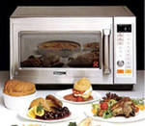
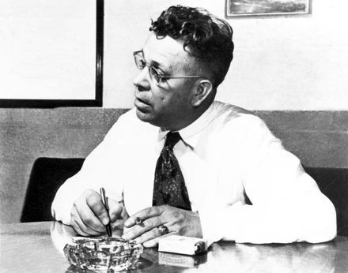
6 декабря - День рождения микроволновой печи
американский инженер П. Б. Спенсер

Slide 14
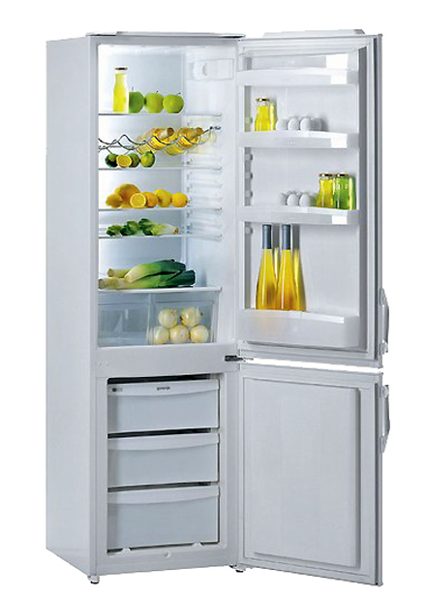
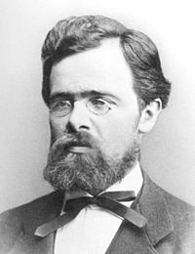
Первые холодильники были построены швейцарским изобретателем Карлом Линдом в 1874 году.

Slide 15
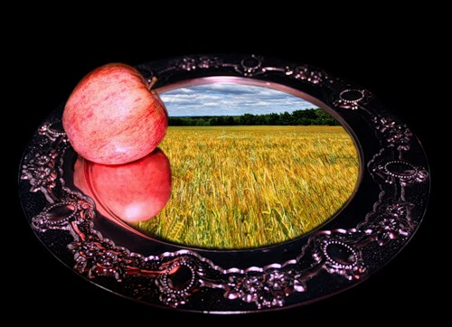

Slide 16
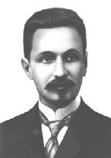
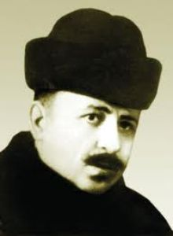
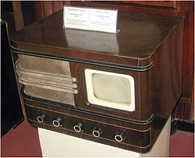
ЛЕГЕНДАРНЫЙ ТВОРЕЦ ТЕЛЕЭКРАНА
Б.Л.Розинг
О. Адамян
Телевизор «17ТН-1/3», СССР, 1939 год

Slide 17
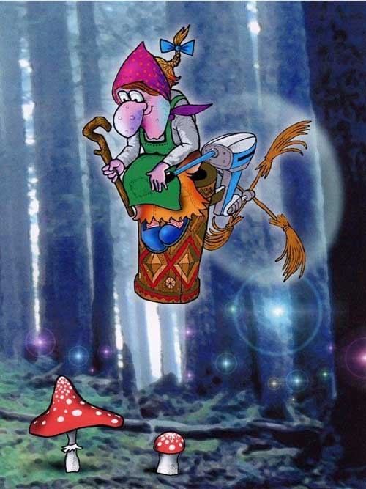

Slide 18
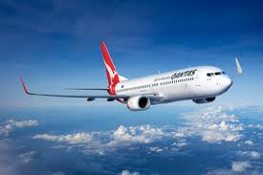
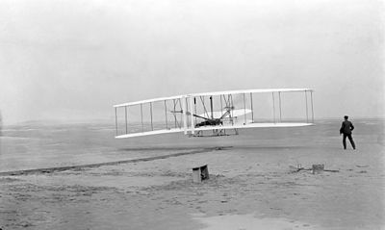
Первый полёт Флайера-1 17 декабря 1903 года,
пилотирует Орвилл, Уилбер — на земле.

Slide 19
Физика сказку
сделала былью

